Slide 1
Βαλαωρίτου 33 - 42100 ΤΡΙΚΑΛΑ
Τηλέφ. : 24310-28697
Fax : 24310-28618
Πληροφορίες: Αμαλία Ηλιάδη
Ιστοσελίδα: http://3gym-trikal.tri.sch.gr
Ε- mail mail@3gym-trikal.tri.sch.gr
Συμμετέχοντες στο Πολιτιστικό Πρόγραμμα : «Εργαστήρι Δημιουργικής Ανάγνωσης και Γραφής: Μελέτη και επεξεργασία νεανικού μυθιστορήματος της Μ. Κλιάφα: Μια μπαλάντα για τη Ρεβέκκα». ( Σχολικό Έτος 2012-2013). Συντονίστρια: Ηλιάδη Αμαλία ΠΕ02, Δ/ντρια Υπεύθυνοι καθηγητές: Μπανάσιου Ευαγγελία, Ρουσουλιώτη Χαρίκλεια ΠΕ02)

Slide 2
Η κατοχή το 1940 έως 1945 και το τέλος του πολέμου: ο ρόλος του Αδόλφου Χίτλερ Χατζής Χρήστος, μαθητής Γ΄ Τάξης 3^{ου} Γυμνασίου Τρικάλων
Η κατοχή από το ναζιστικό κόμμα έγινε γιατί ο Αδόλφος Χίτλερ ήθελε όλο τον κόσμο δικό του . Εκείνη την εποχή δεν ήταν μόνος του ο Χίτλερ, τον βοηθούσε και ο Ιταλός Μουσολίνι . Η Ιταλία ήταν στην Ελλάδα και φρόντιζε οι έλληνες να μην πάνε στα βουνά να υπερασπιστούν την ζωή τους . Ο Χίτλερ και ο στρατός του προσπαθούσαν να κατακτήσουν όλο τον κόσμο . Το 1942 έως 1943 οι ναζί πολεμούσαν στην πόλη Στάλινγκραντ που βρίσκεται στην Ρωσία αλλά εκεί ηττηθήκαν γιατί ο καιρός δεν ήταν μαζί με τους ναζί και χάσανε εξαιτίας του χειμώνα και επειδή τους τελείωναν τα πυρομαχικά και τα τρόφιμα ενώ οι ρώσοι είχαν και τα πυρομαχικά αλλά και τρόφιμα.

Slide 3
Πλεονεκτήματα και μειονεκτήματα για τους γερμανούς στην Ρωσία
1 | 2 | 3
Δεν μπορού- σαν να νικήσουν τους ρώσους | Δεν είχαν πυρομαχικά και τρόφιμα | Δεν είχαν αρκετά καλό στρατό για νικήσουν τους ρώσους
1 | 2 | 3
Είχανε ένα καλό και ισχυρό στρατό | Είχαν μεταφορικά μέσα | Είχαν όπλα

Slide 4
Το τέλος του πολέμου: 1945
Το τέλος του πολέμου έγινε το 1945 με την αυτοκτονία του Αδόλφου Χίτλερ ,γιατί έβλεπε ότι ο στρατός του ήταν αδύναμος για να τον προστατέψει από την δολοφονία και έβλεπε ότι δεν μπορούσε να κρατήσει για πολύ της στρατιές από άλλες χώρες όπως της Ρωσίας . Έτσι διεξάγει το τέλος του πολέμου το 1945.
Στο έτος 1945: το 1945 αυτοκτόνησε ο Χίτλερ μαζί με γυναίκα του

Slide 5
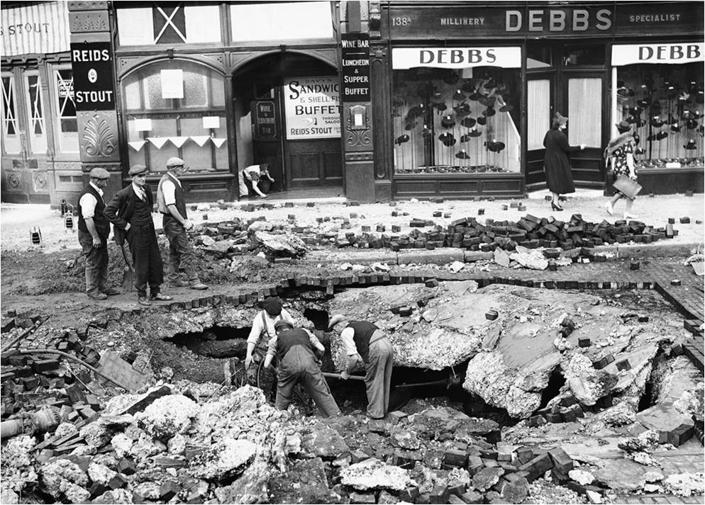
Στην Γάλλια βλέπουμε ένα δρόμο που έχει δεχτεί μια βόμβα

Slide 6
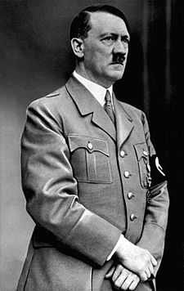
Αδόλφος Χίτλερ (γερμ. Adolf Hitler, προσωνυμία Φύρερ Führer [Ηγέτης] 20 Απριλίου 1889 - 30 Απριλίου 1945) ήταν Γερμανός πολιτικός, ηγέτης του Εργατικού Εθνικοσοσιαλιστικού Κόμματος (NSDAP) και δικτάτορας της Ναζιστικής Γερμανίας. Από το 1933 έως το 1945 διετέλεσεΚαγκελάριος της Γερμανίας και από το 1934 έως το 1945 αρχηγός του γερμανικού κράτους, του Τρίτου Ράιχ.

Slide 7
Με την ηγεσία του Χίτλερ οι εθνικοσοσιαλιστές εγκαθίδρυσαν στη Γερμανία τη δικτατορία του αποκαλούμενου Τρίτου Ράιχ. Τα κόμματα της Αντιπολίτευσης κηρύχθηκαν εκτός νόμου, οι πολιτικοί αντίπαλοι καταδιώκονταν και δολοφονούνταν. Ο Χίτλερ και οι οπαδοί του εφάρμοσαν τη συστηματική στέρηση δικαιωμάτων και την εξόντωση των Εβραίων της Ευρώπης, καθώς και άλλων θρησκευτικών, εθνικών ή κοινωνικών ομάδων και πυροδότησαν το Δεύτερο Παγκόσμιο Πόλεμο. Ως συνέπεια αυτής της πολιτικής, μόνο στο ευρωπαϊκό θέατρο του πολέμου έχασαν τη ζωή τους τριάντα εκατομμύρια άνθρωποι, μεταξύ αυτών έξι εκατομμύρια Εβραίοι. Η Γερμανία και η Ευρώπη κατά μεγάλο μέρος έγιναν ερείπια και διαιρέθηκαν κατά τη διάρκεια του Ψυχρού Πολέμου.

Slide 8
Μετά την απόρριψη από την Πολωνία των γερμανικών προτάσεων σχετικά με την "Ελεύθερη Πόλη του Ντάντσιχ" και τον "Πολωνικό Διάδρομο", ο Χίτλερ διέταξε επίθεση, την 1η Σεπτεμβρίου 1939, πυροδοτώντας τον Β΄ Παγκόσμιο Πόλεμο. Μετά από μια σειρά στρατιωτικών επιτυχιών, βασισμένων κυρίως στην τακτική του «αστραπιαίου πολέμου» (Blitzkrieg), η ναζιστική Γερμανία είχε υπό τον έλεγχό της το μεγαλύτερο μέρος τηςΕυρώπης. Το 1942 όμως, μετά την αποτυχία στο Ανατολικό Μέτωπο και τη μάχη του Ελ Αλαμέιν στη Βόρεια Αφρική, ο πόλεμος πήρε νέα τροπή και η Γερμανία του Χίτλερ βρέθηκε να αμύνεται ενάντια στους προελαύνοντες Συμμάχους. Αντιμέτωπος με την ολοκληρωτική ήττα, ο Χίτλερ αυτοκτόνησε στο Βερολίνο τον Απρίλιο του 1945 λίγο πριν από την κατάληψη του υπόγειου καταφυγίου της Καγκελαρίας από τον Κόκκινο Στρατό. Το τέλος του σήμανε και το τέλος του καθεστώτος το οποίο άφησε τη Γερμανία σε ερείπια.

Slide 9
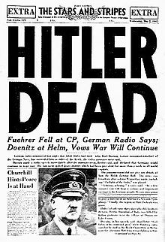
Η κατάσταση της υγείας του Χίτλερ όλο και χειροτερεύει με την εξέλιξη του πολέμου. Σύμφωνα με την επικρατούσα σήμερα αντίληψη, υπέφερε από πάρκινσον σε προχωρημένο στάδιο και από προϊούσα παραφροσύνη, διατηρούσε, όμως, την από πολλούς συγχρόνους του παρατηρημένη αυθυποβολή του. Στις 19 Μαρτίου του 1945 δίνει τη διαταγή "Νέρων" για την καταστροφή των υποδομών του γερμανικού κράτους, κατά την υποχώρηση των μονάδων της Βέρμαχτ. Η διαταγή, όμως, αυτή δεν εφαρμόστηκε στην πράξη από τον Υπουργό Εξοπλισμού Άλμπερτ Σπέερ. Αυτή η διαταγή είναι απόλυτα σύμφωνη με τον τρόπο σκέψης του Χίτλερ, που εκφράζεται με την επιλογή «νίκη ή καταστροφή». Στον εχθρό δεν έπρεπε να αφεθεί παρά μόνο «καμένη γη». Κατά τη γνώμη του, το μέλλον ανήκει πλέον στον λαό της ανατολής, ο οποίος αποδείχτηκε ισχυρότερος, ενώ οι Γερμανοί, λόγω της ήττας τους, έχασαν το δικαίωμα ύπαρξης.

Slide 10
Στις 22 Απριλίου 1945 ο Χίτλερ παθαίνει νευρική κατάρρευση όταν πληροφορείται κατά τη διάρκεια του καθημερινού σχολιασμού της κατάστασης στο υπόγειο καταφύγιο, κάτω από την Καγκελαρία στο Βερολίνο, ότι η επίθεση που είχε διατάξει για την άρση της πολιορκίας του Βερολίνου δεν είχε εκτελεστεί από τον Αρχηγό των μονάδων των Ες-Ες Στάινερ, γιατί τη θεώρησε ανεφάρμοστη λόγω του συσχετισμού δυνάμεων. Ο Χίτλερ είπε ότι όλα πλέον χάθηκαν και ότι όλοι τον έχουν προδώσει, ακόμα και τα Ες-Ες. Άφησε ελεύθερο ένα μέρος του προσωπικού του και αρνήθηκε, παρά τις παρακλήσεις του Μπόρμαν, του Κάιτελ και του Γκαίριγκ, να εγκαταλείψει το Βερολίνο. Διέταξε τον αρχιυπασπιστή του, Γιούλιους Σάουμπ, να κάψει όλα τα προσωπικά του στοιχεία και έγγραφα που βρίσκονταν στην Καγκελαρία και στο Καταφύγιο, καθώς και όσα βρίσκονταν στο Μόναχο.

Slide 11
Δύο θέματα κυριαρχούν στο καταφύγιο τις τελευταίες μέρες του Β΄ Παγκοσμίου Πολέμου: Πόσο κοντά είναι ο Κόκκινος Στρατός και ποιος είναι ο πιο σίγουρος τρόπος αυτοκτονίας. Επανειλημμένα ο Χίτλερ μοιράζει δηλητήριο σε αυτούς που παρέμειναν μαζί του στο Καταφύγιο και δεν τον εγκατέλειψαν. Στις 29 Απριλίου νυμφεύεται τη σύντροφο της ζωής του Εύα Μπράουν. Την επόμενη μέρα, κατά τις 3:30 η Εύα Μπράουν αυτοκτονεί με υδροκυάνιο. Συγχρόνως ο Χίτλερ βάζει ένα το πιστόλι στο στόμα του και πυροβολεί. Ο Μάρτιν Μπόρμαν μαζί με τον οδηγό του Χίτλερ Έριχ Κέμπκα, τον υπηρέτη του Χάιντς Λίγκε, τον επιλοχία των SS Όττο Γκίνσε και μερικούς στρατιώτες της προσωπικής του φρουράς καίνε τα πτώματα, τα οποία θάβονται αργότερα έξω από το καταφύγιο μέσα σε κρατήρα από βόμβα. Από εκεί θα τα πάρουν, λίγο αργότερα, οι Σοβιετικοί, οι οποίοι θα τα κρατήσουν σε μυστικό μέρος στην Ανατολική Γερμανία, κοντά στο Μαγδεμβούργο, μέχρι τη δεκαετία του '70. Τότε, με διαταγή του αρχηγού της KGB Γιούρι Αντρόποφ, καταστρέφονται τελείως και απορρίπτονται στον ποταμό Έλβα. Παρόλ' αυτά διασώθηκαν το κρανίο και η οδοντοστοιχία του πτώματος, απ' όπου ο οδοντίατρος του Χίτλερ, μέσω προηγούμενης ακτινογραφίας, αναγνώρισε αργότερα την ταυτότητα του νεκρού (αποκαλύψεις από έρευνα περί το 1990).

Slide 12
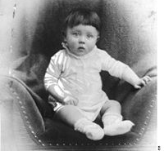
Ο Χίτλερ στην βρεφική του ηλικία
Αυτός είναι ο μικρός Χίτλερ

Slide 13
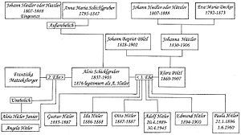
Το γενεαλογικό δέντρο της οικογενείας Χίτλερ

Slide 14
Οι αστυνομία της κατοχής: 1938 έως 1945
Η Γερμανική αυτή υπηρεσία ιδρύθηκε πρo του χιτλερικού καθεστώτος, ως αντίστοιχη των μυστικών υπηρεσιών ειδικής ασφαλείας άλλων ξένων χωρών. Ύστερα, όμως, από την ανάληψη της αρχής από τον Χίτλερ, η Γκεστάπο μετατράπηκε σε τρομοκρατική οργάνωση, στρεφόμενη κατά παντός ενάντιου, εμφανώς δεδηλωμένου, στο καθεστώς ή και υποτιθέμενου "εχθρού" του γερμανικού εθνικοσοσιαλιστικού καθεστώτος.
Το προσωπικό της υπηρεσίας αυτής αυξήθηκε σημαντικά, τόσο με την πρόσληψη εμπίστων και φανατικών χιτλερικών όσο και με αποσπάσεις οπαδών από άλλες πολιτικές και περισσότερο στρατιωτικές υπηρεσίες. Η Γκεστάπο προέβαινε σε συλλήψεις, βασανισμούς και εγκλεισμούς των αντιδρώντων σε φυλακές και στρατόπεδα συγκέντρωσης.

Slide 15
Επικεφαλής της Γκεστάπο ήταν επί σειρά ετών ο Ράινχαρντ Χάιντριχ, ένας από τους πλέον αφοσιωμένους αλλά και απάνθρωπους οπαδούς του Χίτλερ, ο οποίος τελικά δολοφονήθηκε το 1942 στην Πράγα. Υπό την ηγεσία του αλλά και την έμπνευση του Αρχηγού των Σωμάτων Ασφαλείας του Ράιχ Χίμλερ, η Γκεστάπο εκτέλεσε σωρεία μεμονωμένων και ομαδικών εγκλημάτων καθώς και την εξόντωση των Εβραίων και άλλων μειονοτήτων ,όχι μόνον εντός της Γερμανίας αλλά και στις χώρες της Ευρώπης που είχαν περιέλθει υπό γερμανική κατοχή.
Μεταξύ των χιλιάδων Ελλήνων που βασανίστηκαν στα "υπόγεια του μαρτυρίου" της οδού Μέρλιν, όπου στεγαζόταν η Κομμαντατούρ ή στο Στρατόπεδο συγκέντρωσης Χαϊδαρίου στην Αθήνα και στις άλλες πόλεις και των χιλιάδων που εκτελέστηκαν χωρίς ή με υποτυπώδη δίκη στο Σκοπευτήριο της Καισαριανής ή αλλού, οι περισσότεροι υπήρξαν θύματα της Γκεστάπο και όχι θύματα πολέμου. Η υπηρεσία αυτή είχε την εντολή από τους ηγέτες της να μη φείδεται την ανθρώπινη ζωή και να μη δειλιάζει έναντι οποιουδήποτε εγκλήματος προς παραδειγματισμό, με μοναδικό στόχο τη διατήρηση του Χίτλερ στην εξουσία.

Slide 16
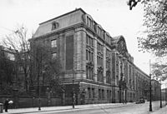
Οι πράκτορες της Γκεστάπο, μεταξύ των οποίων ήταν και πολλοί που κατείχαν τη γλώσσα των χωρών στις οποίες υπηρετούσαν, (είτε στις υπό κατοχή είτε όχι) παρακολουθούσαν κάθε κίνηση και κάθε εκδήλωση ,επεμβαίνοντας αμέσως, και ειδικά στις χώρες υπό κατοχή, άνευ οίκτου και σοβαρής εξέτασης.
Μετά τη συντριβή και της τελευταίας γερμανικής αντίστασης, ο ανώτατος αρχηγός της Γκεστάπο Χίμλερ επεδίωξε να δραπετεύσει από τη Γερμανία εφοδιασμένος με πλαστά έγγραφα ,πλην όμως αναγνωρίσθηκε από τους Άγγλους στρατιώτες οι οποίοι και τον συνέλαβαν στις 21 Μαΐου 1945. Δύο ημέρες όμως αργότερα ,όπως δηλώθηκε ,ή αυτοκτόνησε κατά την ανάκρισή του ή βρέθηκε νεκρός στη φυλακή του όπου είχε αυτοκτονήσει με δραστικό δηλητήριο που έκρυβε σε μικρή αμπούλα κάτω από τη γλώσσα του.

Slide 17
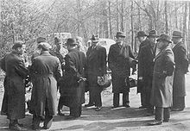
Στη Διάσκεψη του Πότσδαμ των Αρχηγών των Μεγάλων Δυνάμεων (Τρούμαν, Τσώρτσιλ και Στάλιν) αποφασίστηκε, μεταξύ των άλλων, η πλήρης διάλυση της Γκεστάπο, η κατάσχεση του αρχείου της και η δίωξη των κυριοτέρων παραγόντων αυτής ως εγκληματιών πολέμου.

Slide 18
Το προσωπικό του Χίτλερ έφτιαχνε κρυφά για αυτόν ταινίες με βασανιστήρια και εκτελέσεις πολιτικών κρατούμενων, τις οποίες και απολάμβανε να παρακολουθεί. Οι βοηθοί του εξασφάλιζαν επίσης και πορνογραφικές ταινίες και φωτογραφίες.
Ο Χίτλερ πάντα κράταγε την ιδιωτική του ζωή πολύ μυστική, αλλά μερικοί άνθρωποι λένε ότι γνωρίζουν πολλά για αυτήν. Για παράδειγμα, το γεγονός ότι ήταν ομοφυλόφιλος, αλλά είχε σχέσεις και με πολλές γυναίκες όπως την ανιψιά του Geli Raubal και φυσικά την Eva Brown. Η ομοφυλοφιλία του Αδόλφου Χίτλερ έχει αποδειχθεί πέρα από κάθε αμφισβήτηση από τον γερμανό ιστορικό Lothan Machtan. Στο νέο του βιβλίο, «The Hidden Hitler», δείχνει τον κεντρικό ρόλο που είχε η ομοφυλοφιλία στην προσωπική ζωή του Χίτλερ.
Όλοι ξέρουν τον Χίτλερ σαν έναν έξαλλο και αδίστακτο στρατηγό, αλλά λίγοι γνωρίζουν ότι του άρεσε να λέει ανέκδοτα με τους στενούς του συνεργάτες όποτε είχε ελεύθερο χρόνο. Ο Rochus Misch, που είναι τώρα 90 χρονών και που υπηρέτησε σαν τηλεφωνητής στο Βερολίνο αναφέρει, «Ο Χίτλερ, που δολοφόνησε τόσους, είχε ένα μικρό σημειωματάριο με ανέκδοτα.»

Slide 19
Ο γραφικός του χαρακτήρας
Ο γραφικός χαρακτήρας του Χίτλερ ήταν άψογος. Όταν ο διάσημος ψυχολόγος Carl Jung είδε το γραφικό του χαρακτήρα, παρατήρησε: «Πίσω από αυτό τον γραφικό χαρακτήρα, αναγνωρίζω τα τυπικά χαρακτηριστικά ενός άνδρα με ένα ουσιαστικά θηλυκό ένστικτο.»
Μετά από σύγκριση διαφορετικών δειγμάτων του γραφικού χαρακτήρα του Χίτλερ, οι φυσιολόγοι βρήκαν πολύ ενδιαφέροντα πρότυπα, με τα οποία διέκριναν εύκολα την συναισθηματική του κατάρρευση στις τελευταίες του υπογραφές.
Ο Χίτλερ ήταν πολύ περήφανος για το Γερμανικό Ποιμενικό του, την Blondi. Πέρναγε αμέτρητες ώρες εκπαιδεύοντας την και διέκοπτε ακόμα και συναντήσεις με τους στρατηγούς του για να της μάθει κόλπα. Οι στρατηγοί είχαν συνειδητοποιήσει ότι αν η Blondi τα πήγαινε καλά, ο Χίτλερ ήταν σε καλή διάθεση και ήταν πιο πιθανό να ακούσει τις συμβουλές τους. Αν τα πήγαινε άσχημα, γίνονταν σκυθρωπός και πεισματάρης. Ένας από τους αξιωματικούς ανέφερε αργότερα, «Μερικές φορές είχα την εντύπωση ότι η έκβαση της ρωσικής εκστρατείας εξαρτιόταν περισσότερο από την Blondi παρά από το γερμανικό γενικό επιτελείο.»

